Slide 1

KARADENİZ TEKNİK ÜNİVERSİTESİ MÜHENDİSLİK FAKÜLTESİ BİLGİSAYAR MÜHENDİSLİĞİ BÖLÜMÜ BİTİRME PROJESİ SUNUMU
Minimax algoritması ile Connect4 oyunu

Slide 2
ÖZET
Günümüzde oyun dünyası çok büyük bir ivme ile gelişmekte.
Oyuncuların ise en çok dikkat ettiği özelliklerden biri olan yapay zekâ, nitelikli kodlandığı zaman oyunculara iyi bir oyun deneyimi yaşatıyor. Aksi durumda da oyuncuları çılgına döndüren bir oyun deneyimi sunuyor. Peki, yapay zekanın geliştirilmesi gelecekte oyunları nasıl etkileyecek?
Yapay zekâ ne diye soracak olursanız, oyunlar bağlamında yapay zekayı, herhangi bir oyunun dünyasında sizin dışınızda meydana gelen olayları gerçekleştiren bir mekanizma olarak tanımlayabiliriz. Bu olaylara örnek verecek olursak oyunlardaki yapay zekâ, GTA oyununda bir arabanın yolda gitmesi, Need for Speed'deki yarıştığınız arabaların sizi geçmesi, Call of Duty'deki düşman askerlerin size ateş etmesi gibi olayların gerçekleşmesini sağlıyor.
Gelecekte yapay zekanın oyunlarla nasıl daha fazla iç içe geçeceğini anlamak için iki sektörün de geçmişine bakmak gerekiyor. Oyun sektörünün ilk günlerinden beri geliştiriciler, yapay zekanın insan gibi davranması ve gerçek bir insana ihtiyaç duyulmadan, sıfırdan oyun dünyası yaratabilmesi için çaba gösteriyorlar.
Bu projede ise bir yapay zekânın nasıl geliştirebileceğimizi sorguladım.
Bunun sonucunda kendi yapay zekâ tabanlı oyunumu oluşturup en iyi hale getirmek istedim.

Slide 3
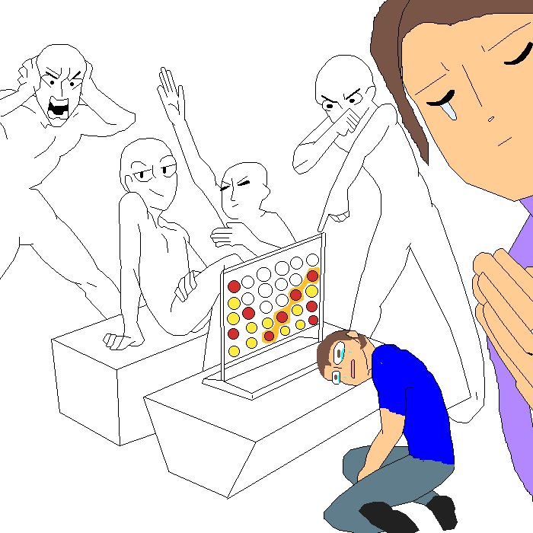
CONNECT 4
Dörtleme yani connect 4 oyunundaki amaç oyun içinde rakibinizi kandırarak dört taşınızı ardışık şekilde bir araya getirmektir.
Bu sıralama yatay, dikey veya çapraz şekilde olabilir. İyi bir stratejik düşünme gerektiren dörtleme oyunu iki oyuncu arasında oynanır.
Oyunu kazanabilmek için rakibin hamlelerini de düşünerek kendinize oyun planı belirlemeniz gerekir.
Unutmayın ki; rakibiniz de kazanmak için aynı şeyleri düşünüyor.
Kendi planınızı uygularken, rakibin hamlelerine de dikkat etmeniz gerekir. Rakibinizin oyununu bozacak şekilde stratejiler üretmelisiniz.

Slide 4
1974 yılında Milton Bradley firması tarafından oyun piyasasına sürülen connect 4, İngilizce isminden de anlaşılacağı gibi dört taşı birleştirmek üzerine kurgulanmıştır. Dörtleme oyunu farklı ebattaki oyun tahtalarında oynanabilmektedir. En çok kullanılan oyun tahtaları: 7x6, 8x7, 9x7 ve 10x7 olanlardır

Slide 5
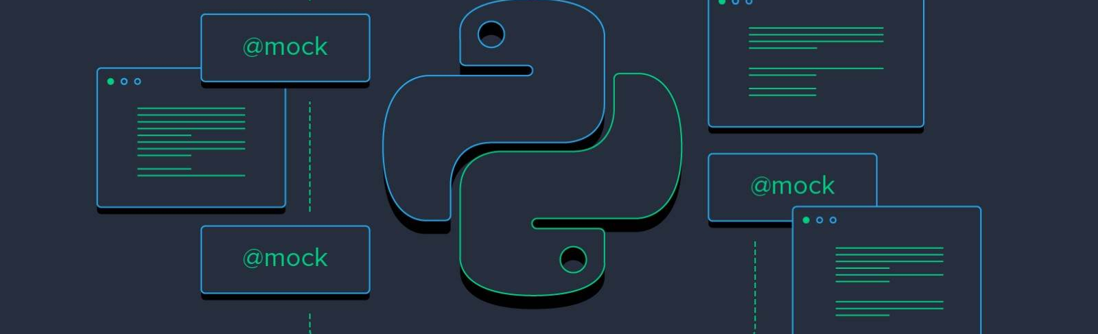
Python
Python programlama dili veri bilimi, makine öğrenimi, sistem otomasyonu, web ve API geliştirme ve daha fazlası için bir temel yapıdır.
1991'den beri Python programlama dili sadece gereksiz programlar için tamamlayıcı bir dil olarak değerlendiriliyordu. Hatta “Automate the Boring Stuff” (Türkçe ‘ye "Sıkıcı Şeyleri Otomatikleştiren" olarak çevirebileceğimiz popüler bir kitap) adında bir kitap dahi yayınlanmıştır.
Bununla birlikte son birkaç yılda Python modern yazılım geliştirme, altyapı yönetimi ve veri analizinde birinci sınıf bir programlama dili olarak ön plana çıkmıştır. Artık hackerler için bir arka kapı oluşturucusu değil, web uygulaması oluşturma ve sistem yönetiminde önemli rol alma, veri analizleri ve makine öğreniminde parlayan bir dil olarak ün kazanmıştır.

Slide 6
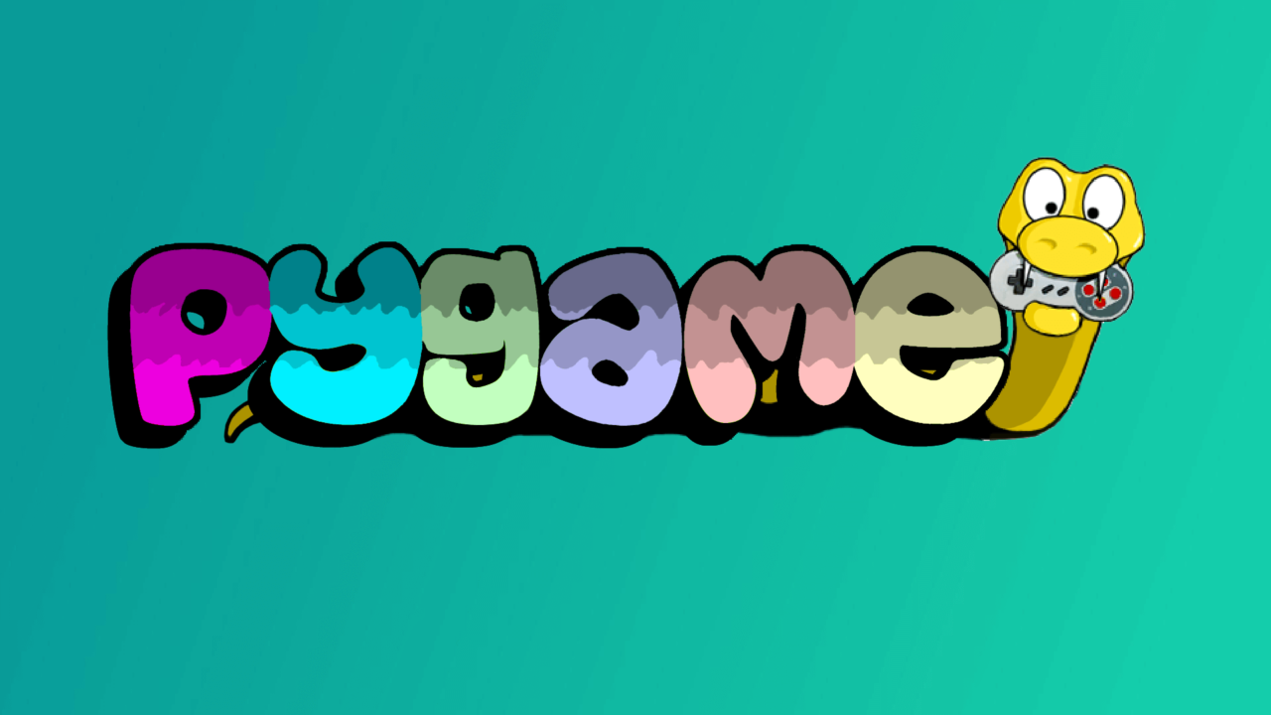
Oyun gibi muti medya uygulamaları yapmak için açık kaynaklı ve ücretsiz python programlama dili kütüphanesidir. Her işletim sisteminde; Windows, MacOS ve Linux çalışmaktadır. Pygame, Pete Shinners tarafından Python diline uyumlu etkileşimli oyun hazırlamak için SDL kütüphane üzerine kurulmuş olan bir kütüphanedir.
Pygame, kullanıcılarına birçok medya türünün desteklendiği bir arayüz sunar. Bu ara yüzde; .jpg, .gif, .png, .bitmap, .mp3, .wav, ve .midi medya türlerini desteklemektedir. Ara yüzde fare ve klavye için bulunan birden girdi fonksiyonuyla kullanım kolaylığı sağlamakla beraber etkileşimi kolaylaştırır. Barındırdığı birçok özellik ile geliştiricilerin oyun üzerinde ki hakimiyetini arttırır.
Pygame sadece oyun da değil, müzik, sanat, video, multimedya projeleri gibi birçok projeyi bünyesinde ağırlıyor. İçerisinde barındırdığı birçok modüllerle birlikte her alanda kullanım kolaylığı sağlamaktadır. Bununla Windows üzerinde hazırlanan içerikler diğer işletim sistemlerinde de sorunsuz olarak çalıştırılmaktadır. Pygame ile geliştirdiğiniz ürünleri lisanslayıp yayınlama imkânı da sunmaktadır. Hazırladığınız oyunu lisanslayarak maddi kazanca dönüştürme fırsatı da yakalayabilirsiniz.

Slide 7
Pygame ile oyun hazırlama
Pygame oyun hazırlamak gibi komplike işlerde başarılı olduğu gibi sıradan bir video kurgusu yapmaya kadar geniş bir alanda kaliteli hizmet vermektedir. Python destekli olmasıyla kullanıcıların daha fazla ilgisini çekmektedir. Python dili kolay anlaşılır olmasıyla tercih edilmektedir. Python kullandığı C koduyla yavaş kalmaktadır. Pygame de bu noktada SDL yardımıyla bu sorunu çözmeyi amaçlamaktadır.
Aynı zaman da Pygame kullanıcılarını oyun hazırlama teşvik etmek için çeşitli çalışmalar yapmaktadır. PyWeek diye adlandırılan ‘bu hafta en iyi oyunu kim yapacak’ etkinlikleriyle geliştiricileri teşvik etmeyi amaçlamaktadır. Siteyi ziyaret ederek yayınlanan oyunları oylayabilirsiniz. Yayınlanan oyunların hepsinin açık kaynaklı olmasıyla oyunları inceleme fırsatı da yakalayabilirsiniz.

Slide 8

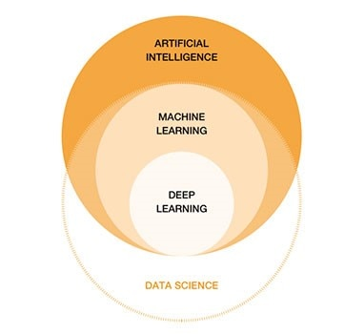
Yapay Zekâ
En basit ifadeyle Yapay zekâ (AI), görevleri yerine getirmek için insan zekasını taklit eden ve topladıkları bilgilere göre yinelemeli olarak kendilerini iyileştirebilen sistemler veya makineler anlamına gelir. Yapay Zekâ pek çok biçimde kendini gösterir.
Örneğin:
Sohbet robotları, müşterilerin sorunlarını daha hızlı bir şekilde anlamak ve daha verimli cevaplar vermek için yapay zekadan yararlanır
Akıllı asistanlar, zamanlamayı iyileştirmek için büyük kullanıcı tanımlı veri kümelerinden kritik bilgileri çekmek için yapay zekadan yararlanır
Öneri motorları, kullanıcıların izleme alışkanlıklarına göre TV programları için otomatik öneriler sunabilir
Yapay Zekâ, herhangi bir özel biçim veya işlevden ziyade süper güçlendirilmiş düşünce ve veri analizi yeteneği ve süreci ile ilgilidir. Yapay Zekâ dendiğinde zihinlerde dünyayı ele geçiren çok fonksiyonel, insan benzeri robotlar canlansa da yapay Zekâ insanların yerine geçmek üzere tasarlanmamıştır. İnsan yeteneklerini ve katkılarını önemli ölçüde geliştirmek üzere tasarlanmıştır. Bu nedenle oldukça değerli bir ticari varlıktır.

Slide 9
Yapay Zekânın geleceği
Yapay zekâ hayatımızın bir parçası haline gelmektedir. Gelecekte ne olacağı belli olmamakla birlikte yapay zekâ ile ilgili filmler, kitaplarda ve ünlü teknoloji şirketlerin sahipleri yapay zekâ geleceği hakkında söylenen sözleri sizin için derledik. Birçok kişi tarafından yapay zekâ geleceği önemli noktalara geleceği bilinmekte ve ilerleyen zamanda bizi ne bekleyeceği bilinmiyor…
“Yapay zekâ (AI) insanlık tarihini en büyük olayı olacak ya insanlığın basına gelen en iyi şey ya da en kötü şey olacak.” (Stephen Hawking)
“Yapay zekâ (AI) muhtemelen büyük olasılıkla dünyanın sonuna götürecek, ancak bu arada büyük şirketler olacak.” (Sam Altman, OpenAI Başkanı)
“Makine öğrenimi (Machine Learning), insan anlayışını aşan yazılım çözümleri geliştirmemize olanak tanıyor ve yapay zekanın her endüstriyi nasıl canlandırabileceğini gösteriyor.” (Steve Jurvetson, SpaceX ve Tesla Yönetim Kurulu Üyesi)
“Yapay zekâ ve bilgisayar bilimi vaadi, uçağın icadı demiryolu endüstrisini olumsuz yönde etkilemekle birlikte, bazı işler üzerindeki etkisinin genel olarak daha ağır bastığını gösteriyor.” (Paul Allen, Microsoft Kurucu Ortağı)
“Hepimizin yapması gereken yapay zekayı (AI) insanlığın yararına değil, insanlığın yararına olacak şekilde kullandığımızdan emin olmaktır.” (Tim Cook, Apple CEO’su)
“Uzun vadede, yapay zekâ ve otomasyon insanlara amaç hissi veren şeylerin çoğunu devralacak.” (Matt Bellamy, Muse Baş Şarkıcısı)
“Toplumun yapay zekâ ile nasıl başa çıktığını görmek ilginç olacak, ama kesinlikle harika olacak.” (Colin Angle, iRobot CEO’su ve Kurucusu)
“Yapay zekanın (AI) dönüşmeyeceğini düşünmek zor. Sağlık, eğitim, ulaşım, perakende, iletişim ve tarım da buna dahil olmuştur. Yapay zekanın tüm bu sektörlerde büyük bir fark yaratması için şaşırtıcı derecede açık yollar var.” (Andrew Ng, Yapay Zekâ Bilgisayar Bilimcisi ve Küresel Lider)

Slide 10
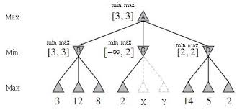
Minimax Algoritması
Yapay Zekanın ortaya çıkışından bu yana, oyun oynamak AI’nın en ilginç uygulamalarından biri olmuştur.
İlk satranç programları, 1950’de bilgisayarların programlanabildiği anda Claude Shannon ve Alan Turing tarafından yazılmıştır.
Satranç, tic-tac-toe ve Go gibi oyunlar ilginç çünkü iki ordu arasındaki rekabeti tamamen soyutlıyorlar.
Yapay Zekanın araştırmaları için oyunu cazip bir alan haline getiren bu soyutlamadır.

Slide 11
Minimax algoritması nedir?
Minimax, diğer oyuncunun da en iyi şekilde oynadığını varsayarak bir oyuncu için en uygun hareketi seçmek için kullanılan özyinelemeli bir algoritmadır.
Tic Tac Toe, go, satranç, Isola, dama ve diğer birçok iki oyunculu oyunlar gibi oyunlarda kullanılır.
Bu oyunlara mükemmel bilgi oyunları denir çünkü belirli bir oyunun tüm olası hareketlerini görmek mümkündür.
Scrabble gibi mükemmel olmayan iki oyunculu oyunlar olabilir, çünkü rakibin hareketi tahmin edilemez.
Bir oyun oynadığımızda nasıl düşündüğümüze benzer: “Bu hamleyi yaparsam, o zaman rakibim sadece bu hamleleri yapabilir” vb.
Minimax buna denir çünkü diğer oyuncu maksimum zarara sahip olan stratejiyi seçtiğinde kaybın en aza indirilmesine yardımcı olur.

Slide 12
Koda dökersek
Minimax Kararı = MAX {MIN {3,5,10}, MIN {2,2}} = MAX {3,2} = 3
function minimax(node, depth, maximizingPlayer)
if depth = 0 or node is a terminal node
return the utility of the node
if maximizingPlayer
bestValue: = ??
for each child of node
v: = minimax(child, depth ? 1, FALSE)
bestValue: = max(bestValue, v)
return bestValue
else (* minimizing player *)
bestValue: = +?
for each child of node
v: = minimax(child, depth ? 1, TRUE)
bestValue: = min(bestValue, v)
return bestValue

Slide 13
Optimizasyon
Oyun ağaçları, genel olarak, inşa etmek çok zaman alır ve sadece kısa sürede üretilebilecek basit oyunlar içindir.
Eğer varsa b yasal hamleler, yani b Her noktadaki düğümler ve ağacın maksimum derinliği mminimax algoritmasının zaman karmaşıklığı düzendedir bm (O (b)m)).
Bu durumu ortadan kaldırmak için, algoritmaya eklenebilecek birkaç optimizasyon vardır.
Neyse ki, oyun ağacının her düğümüne bakmadan gerçek minimax kararını bulmak mümkün. Dolayısıyla, düğümleri analiz etmeden ağaçtan kaldırıyoruz ve bu işleme budama denir.

Slide 14
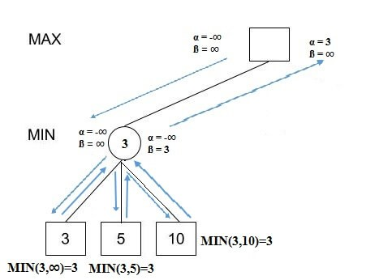
Alfa-beta budama
Alfa-beta budamasını standart bir minimax algoritmasına uygularsak, standart olanla aynı hareketi döndürür, ancak nihai kararı etkilemeyen tüm düğümleri kaldırır.
evaluate (node, alpha, beta)
if node is a leaf
return the utility value of node
if node is a minimizing node
for each child of node
beta = min (beta, evaluate (child, alpha, beta))
if beta <= alpha
return beta
return beta
if node is a maximizing node
for each child of node
alpha = max (alpha, evaluate (child, alpha, beta))
if beta <= alpha
return alpha
return alpha

Slide 15

Sonuç
Oyunlar çok çekici ve oyun oynama programları yazmak belki de daha heyecan verici. Grand Prix yarışlarının otomobil endüstrisi için ne olduğu, oyun oynamak AI’dir.
Bir yarış arabasının engebeli bir yolda mükemmel şekilde çalışmasını beklemeyeceğimiz gibi, oyun oynama algoritmalarının her durum için mükemmel olmasını beklememeliyiz.
Minimax algoritması da öyle. AI olması gereken her türlü bilgisayar oyunu için en iyi çözüm olmayabilir.
Ancak iyi bir uygulama verildiğinde, zorlu bir rakip oluşturabilir.

Slide 16
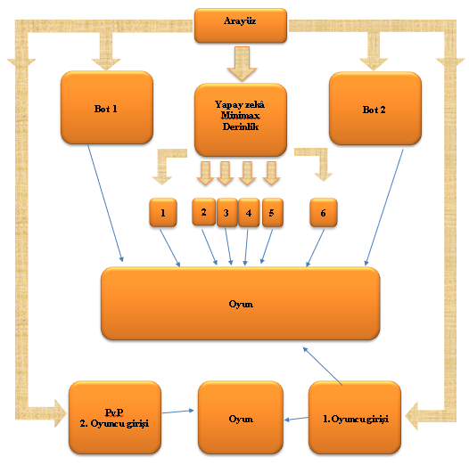
PROJE NESNE MODELİ

Slide 17
PROJE ADDRESİ
https://drive.google.com/drive/folders/1wh5LjHNnBxZibCZ6RiMSK9ntDve93O16

